Slide 1
蛋的觀察
4
1-1
藉由觀察雞蛋，以了解卵細胞與其他相關構造。
器材
雞蛋1個 鑷子1支
剪刀1支 250mL燒杯1個
1
2
3
4

Slide 2
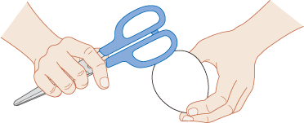
4
1
觀察雞蛋的外形，找到鈍端，用剪刀輕敲鈍端，敲出裂紋。

Slide 3
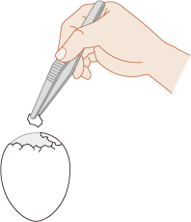
4
2
用鑷子小心的將敲碎的外殼剝去，觀察氣室。
注意不要弄破下方的殼膜。

Slide 4
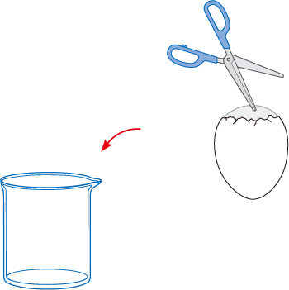
4
3
剪掉氣室上方與下方的殼膜，將殼膜內的內容物輕輕倒入燒杯中。
注意不要弄破卵黃。

Slide 5
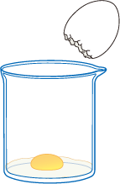
4
4
仔細觀察繫帶、蛋白、卵黃與卵黃上面的小白點等構造。
1
1
1
紀
錄
1

Slide 6
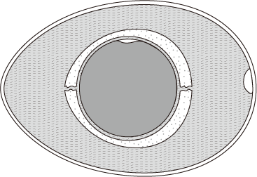
5
實驗日期
月 日
【依學生實際實驗情形填寫及繪製】
1
1
(1)將各部位名稱填入圖中。
a.
蛋殼
b.
繫帶
c.
卵黃
d.
蛋白

Slide 7
5
實驗日期
月 日
【依學生實際實驗情形填寫及繪製】
1
1
(1)將各部位名稱填入圖中。
e.
小白點
f.
氣室
g.
穀膜

Slide 8
5
1.
根據步驟 的結果，一個雞蛋中所具有的各種構造，何者屬於卵細胞？
答：
4
因小白點內含細胞核，可推斷小白點和卵黃屬於卵細胞。
2.
蛋白、卵黃、繫帶與蛋殼分別具有何種功能？
答：
蛋白及卵黃可供應胚胎發育時所需要的營養；繫帶則可以固定卵黃的位置；蛋殼可以防止水分散失與保護受精卵。

Slide 9
5
3.
市場上買到的雞蛋是否能孵出小雞？小白點中的卵細胞，染色體套數會是單套還是雙套？與受精的雞蛋有什麼差異？
答：
市場上的蛋沒辦法孵出小雞。套數為單套。受精過的雞蛋小白點會發育成胚胎，血管網明顯、呈放射狀分布，氣室界線清楚。

Slide 10
5
觀察冰箱裡貯藏較久的雞蛋與剛買到的新鮮雞蛋，比較看看兩者的氣室大小有什麼差異？並想想看造成此結果的可能原因為何？
答：
貯藏較久的蛋氣室會較大，氣室的大小與雞蛋新鮮度有關。雞蛋存放愈久，其內含的水分會不斷經由蛋殼散失，卵黃與蛋白因水分散失而體積縮小，氣室因而變大。

